Slide 1
Transformada Discreta de Fourier
, Transformada Discreta de Fourier (TDF)
clear all
close all
f=input('f='); %frecuencia de la señal
N=input('N=');%longitud de la muestra
fs=input('fs=')%frecuencia de muestreo
Ts=1/fs;%período de muestreo
n=0:1:N-1; %secuencia de tiempo
y=sin(2*pi*f*n*Ts); %señal a representar
plot(n*Ts,y,'-o') %grafica la señal a representar
C = zeros(size(y)); %prepara vector de coeficientes con ceros
for k = 0 : N - 1 % para cada coeficiente
s = 0; %valor inicial del coeficiente
for n = 0 : N - 1 % para cada valor de tiempo
%s = s+y1(n + 1) * exp(-j*(2 * pi * k / N)*n); %valor parcial de coef.
s = s+y(n + 1) * exp(-j*(2 * pi *k*Ts)*n); %valor parcial de coef.
end
C(k + 1) = s; % valor final de cada coeficiente
end
deltaf=fs/N;
TDF

Slide 2
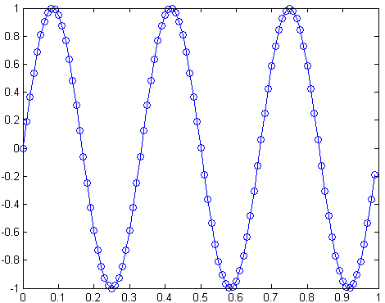
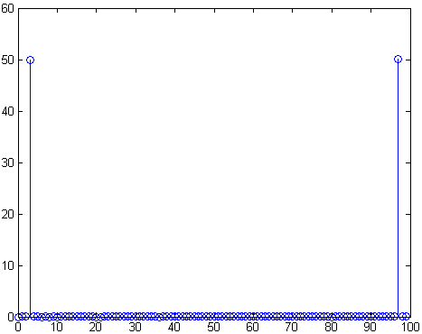
deltaf=fs/N;
%grafica la amplitud de los coeficientes (amplitud del espectro de frec.)
figure
fre=0:deltaf:(length(C)-1)*deltaf;
stem(fre,abs(C))
%grafica la fase de los coeficientes (fase del espectro de frecuencias)
%figure
fa=angle(C);
for n=1:length(C);
if abs(imag(C(n)))<0.1 %elimina fases "ruidosas"
fa(n)=0;
end
end
figure
stem(fre,fa)
Probar el script con los siguientes valores:
f=3 Hz (frecuencia de la señal)
N=100 (número de muestras)
fs=100 (frecuencia de muestreo)

Slide 3
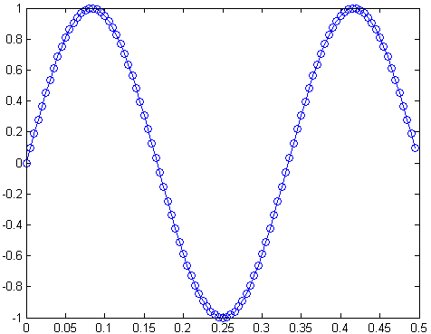
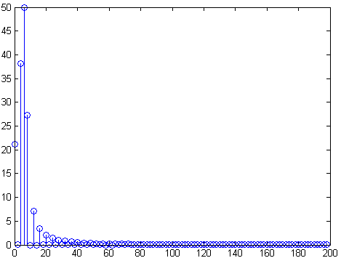
Probar el script con los siguientes valores:
f=3 Hz (frecuencia de la señal)
N=100 (número de muestras)
fs=200 (frecuencia de muestreo)
¿A que se debe y como solucionar el problema de leakage?
La distorsión en frecuencia de debe al tomar una ventana rectangular, una solución es usar una ventana con una transición mas suave para mejorar el espectro de frecuencias. Una ventana muy utilizada es la llamada ventana de Hamming, la cual mejora la representación en frecuencia, pero la señal se ve distorsionada en el dominio del tiempo.

